Slide 1
IDEALIS
DISUSUN UNTUK MEMENUHI TUGAS MATA KULIAH PROYEK KETEKNIKAN TAHUN 2018

Slide 2
APA ITU “IDEALIS” ?
Alat Pengukur Berat Badan Ideal otomatis “IDEALIS” adalah sebuah instrumen system pengukuran berbasis Arduino. IDEALIS memanfaatkan sensor ultrasonic Ping Sebagai pengukur tinggi badan, serta sensor strain-gauge sebagai pengukur berat badan untuk menentukan berat badan ideal seseorang.
.
IDEALIS – ALAT PENGUKUR BERAT BADAN IDEAL OTOMATIS

Slide 3
Tujuan dan Manfaat
TUJUAN PEMBUATAN ALAT
Membantu Masyarakat untuk mengetahui berat badan ideal mereka
Mengganti pola hidup tidak sehat masyarakat secara Umum agar lebih baik
MANFAAT PEMBUATAN ALAT
Mengetahui jumlah berat badan yang harus dikurangi atau ditambah seseorang.
Sebagai alat untuk mengihitung tinggi badan, berat badan, berat ideal manusia secara otomatis
Sebagai alat untuk mengefisienkan dan mempermudah masyarakat dalam mengontrol pola hidup sehat.
IDEALIS – ALAT PENGUKUR BERAT BADAN IDEAL OTOMATIS

Slide 4
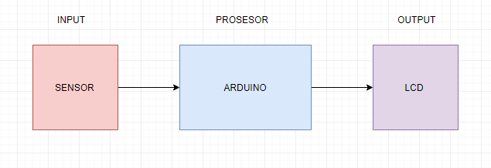
Diagram blok sistem secara umum
IDEALIS – ALAT PENGUKUR BERAT BADAN IDEAL OTOMATIS

Slide 5
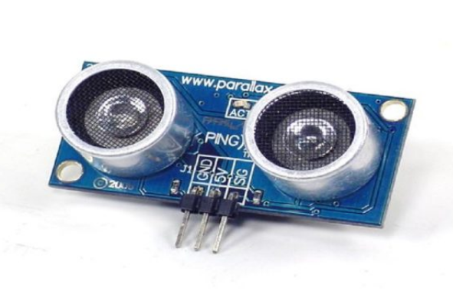
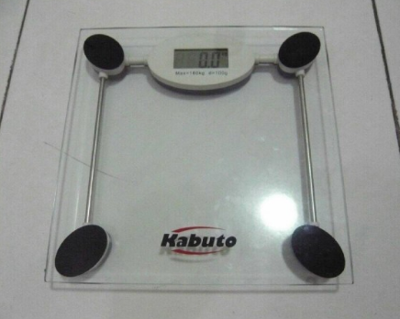
Komponen input sistem
SENSOR PING HC-SR04
SENSOR STRAIN GAUGE
IDEALIS – ALAT PENGUKUR BERAT BADAN IDEAL OTOMATIS

Slide 6
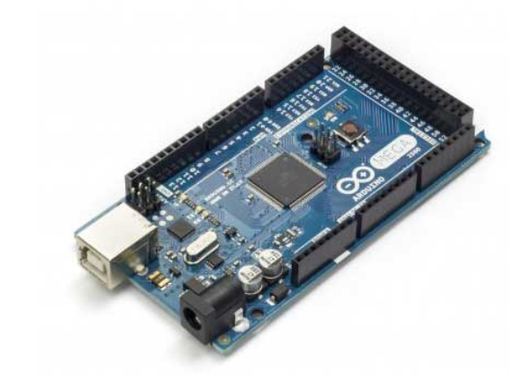
KOMPONEN KONTROLER
ARDUINO MEGA 2560
IDEALIS – ALAT PENGUKUR BERAT BADAN IDEAL OTOMATIS

Slide 7
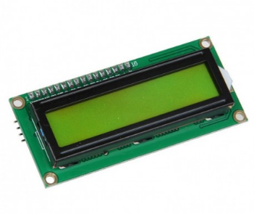
KOMPONEN OUTPUT
LCD 16X2
IDEALIS – ALAT PENGUKUR BERAT BADAN IDEAL OTOMATIS

Slide 8
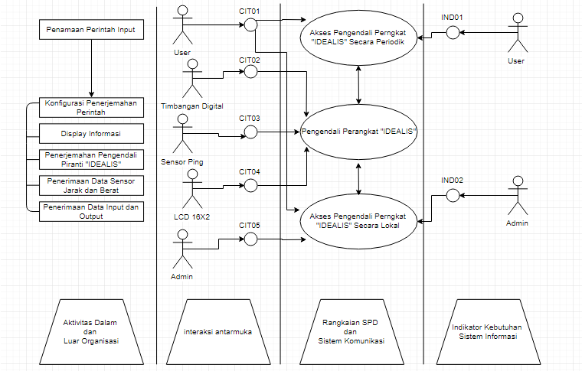
Diagram ssi (signal sensor indikator)
IDEALIS – ALAT PENGUKUR BERAT BADAN IDEAL OTOMATIS

Slide 9
IDEALIS – ALAT PENGUKUR BERAT BADAN IDEAL OTOMATIS

Slide 10
Waktu dan tempat
Tempat
Dalam melakukan pembuatan alat ini, kami akan menggunakan area kampus serta tempat kos kosan di purbalingga.
Waktu
Dalam melakukan pembuatan alat ini, kami akan menggunakan waktu senggang selama periode perkuliahan semester genap
IDEALIS – ALAT PENGUKUR BERAT BADAN IDEAL OTOMATIS

Slide 11
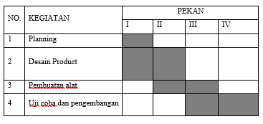
Jadwal pelaksanaan
IDEALIS – ALAT PENGUKUR BERAT BADAN IDEAL OTOMATIS

